Slide 1
Бабочки,
занесенные
в Красную книгу
Мордовии

Slide 2
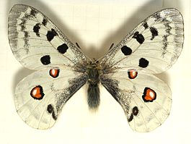
Апполон обыкновенный

Slide 3
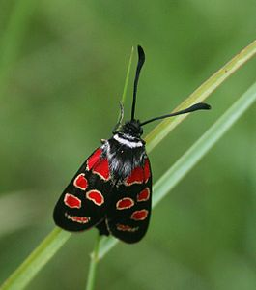
Пестрянка глазчатая

Slide 4
Мнемозина

Slide 5
Медведица пурпурная

Slide 6
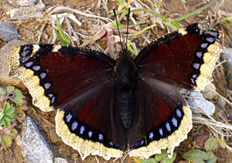
Траурница
Траурница

Slide 7
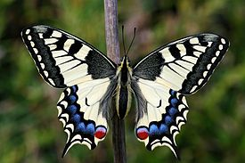
Махаон
Махаон

Slide 8
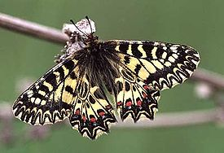
Поликсена (бабочка)
Поликсена

Slide 9
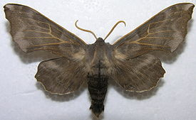
Амурский бражник,
или осиновый бражник

Slide 10
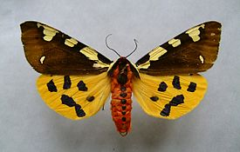
Медведица-хозяйка

Slide 11
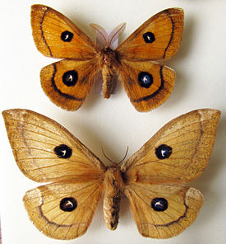
Павлиноглазка рыжая

Slide 12
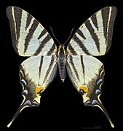
Подалирий

Slide 13
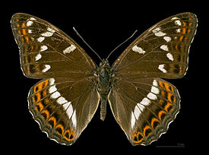
Ленточник тополевый

